Slide 1
Projektorius
Eidenis Kasperavičius, Oskaras Daukintis, Arnas Grišmanauskas, Dovydas Šikšnius, Aldas Jankovskis
IIa klasė

Slide 2
Turinys
Kas yra projektorius?
Projektoriaus veikimo principas, sandara
Projektoriaus naudojimas
Šiuolaikiniai projektoriai

Slide 3
Kas yra projektorius?
Projektorius – optinis prietaisas, skirtas projektuoti atvaizdui ant nutolusio paviršiaus, t. y. rodyti vaizdui ant atskiro, didelio ekrano.

Slide 4
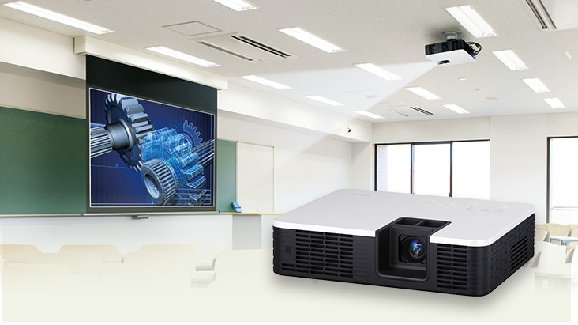

Slide 5
Projektoriaus veikimo principas
Stipraus šaltinio visas šviesos srautas nukreipiamas į kondensatorių – du iškiliuosius lęšius, kurių vienas paviršius yra plokščias.

Slide 6
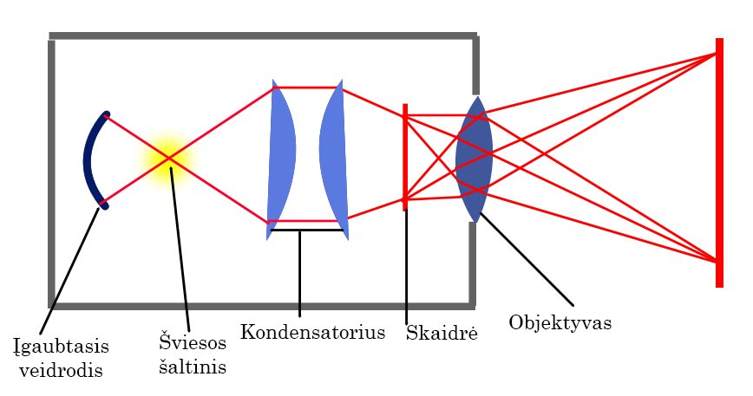
Projektoriaus sandara

Slide 7
Projektoriaus veikimo principas
Kondensatorius sukoncentruoja lempos šviesą ir nukreipia ją į skaidrę.

Slide 8
Projektoriaus sandara

Slide 9
Projektoriaus veikimo principas
Toliau šviesa sklinda pro glaudžiamąjį lęšį – projektoriaus objektyvą, kuris sukuria tikrąjį, padidintą ir apverstą skaidrės vaizdą.

Slide 10
Projektoriaus sandara

Slide 11
Projektoriaus veikimo principas
Skaidrė dedama į projektorių apverstą, todėl vaizdas ekrane yra neapverstas.

Slide 12
Projektoriaus sandara

Slide 13
Projektoriaus naudojimas
Projektoriais galima ekrane ar ant sienos projektuoti vaizdą iš kompiuterio, vaizdo leistuvo ar namų kino sistemos. Jį naudoja lektoriai, mokytojai ir t.t.

Slide 14
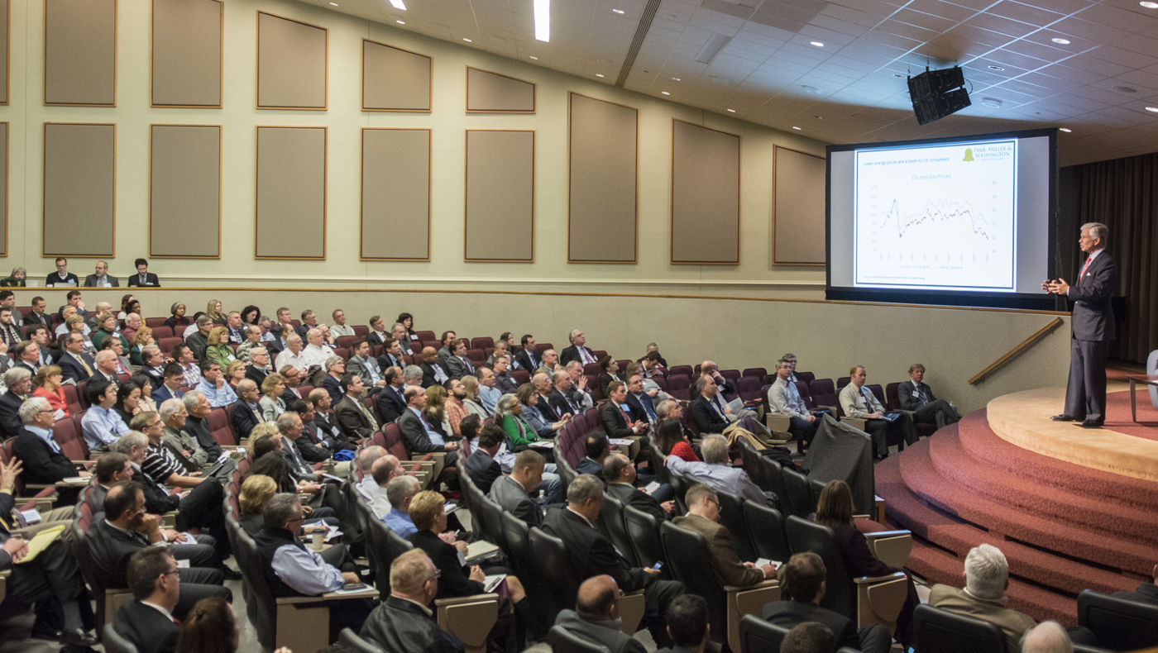

Slide 15
Šiuolaikiniai projektoriai
Naujesni aparatai gali vaizdą projektuoti tiesiogiai, lazerio pagalba.
Virtualus retininis projektorius sukuria vaizdą ant akies tinklainės (matomas vaizdas tarsi kabo ore, prieš akis).

Slide 16
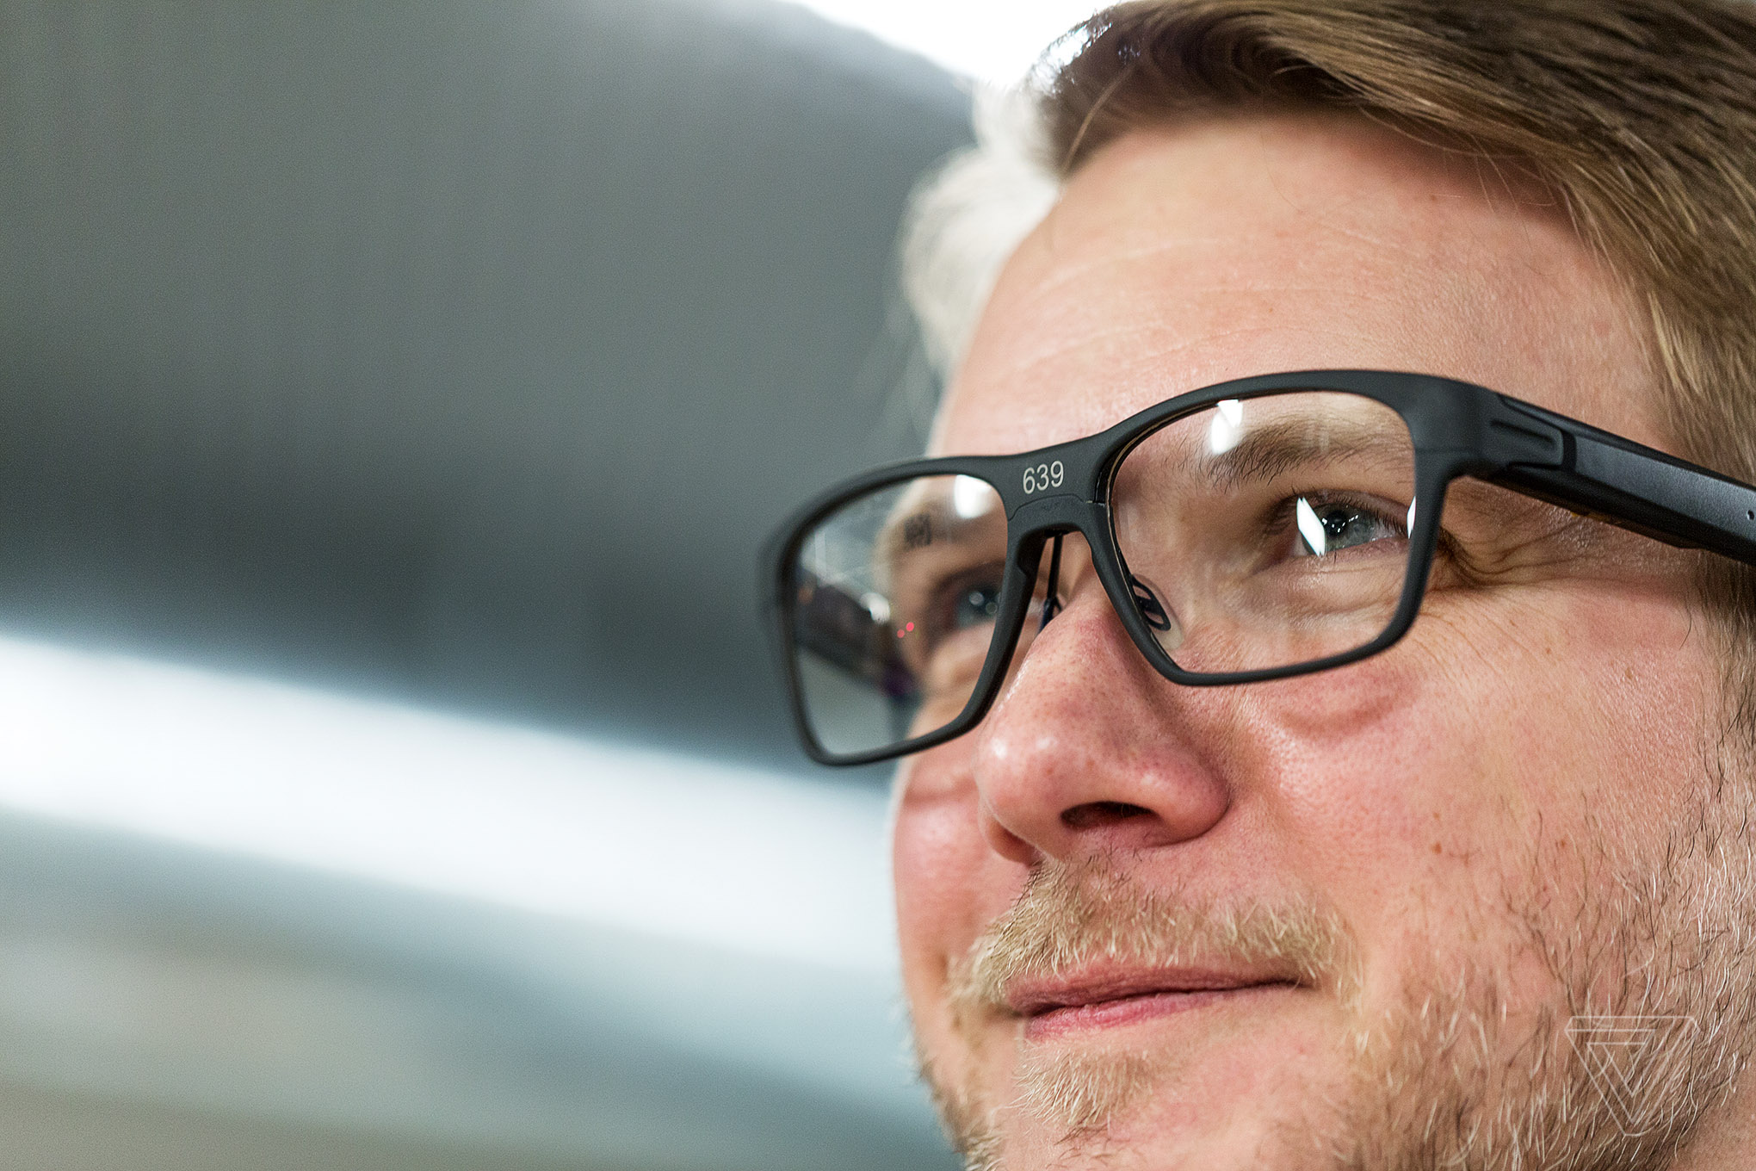

Slide 17
Ačiū už dėmesį!

